Slide 1
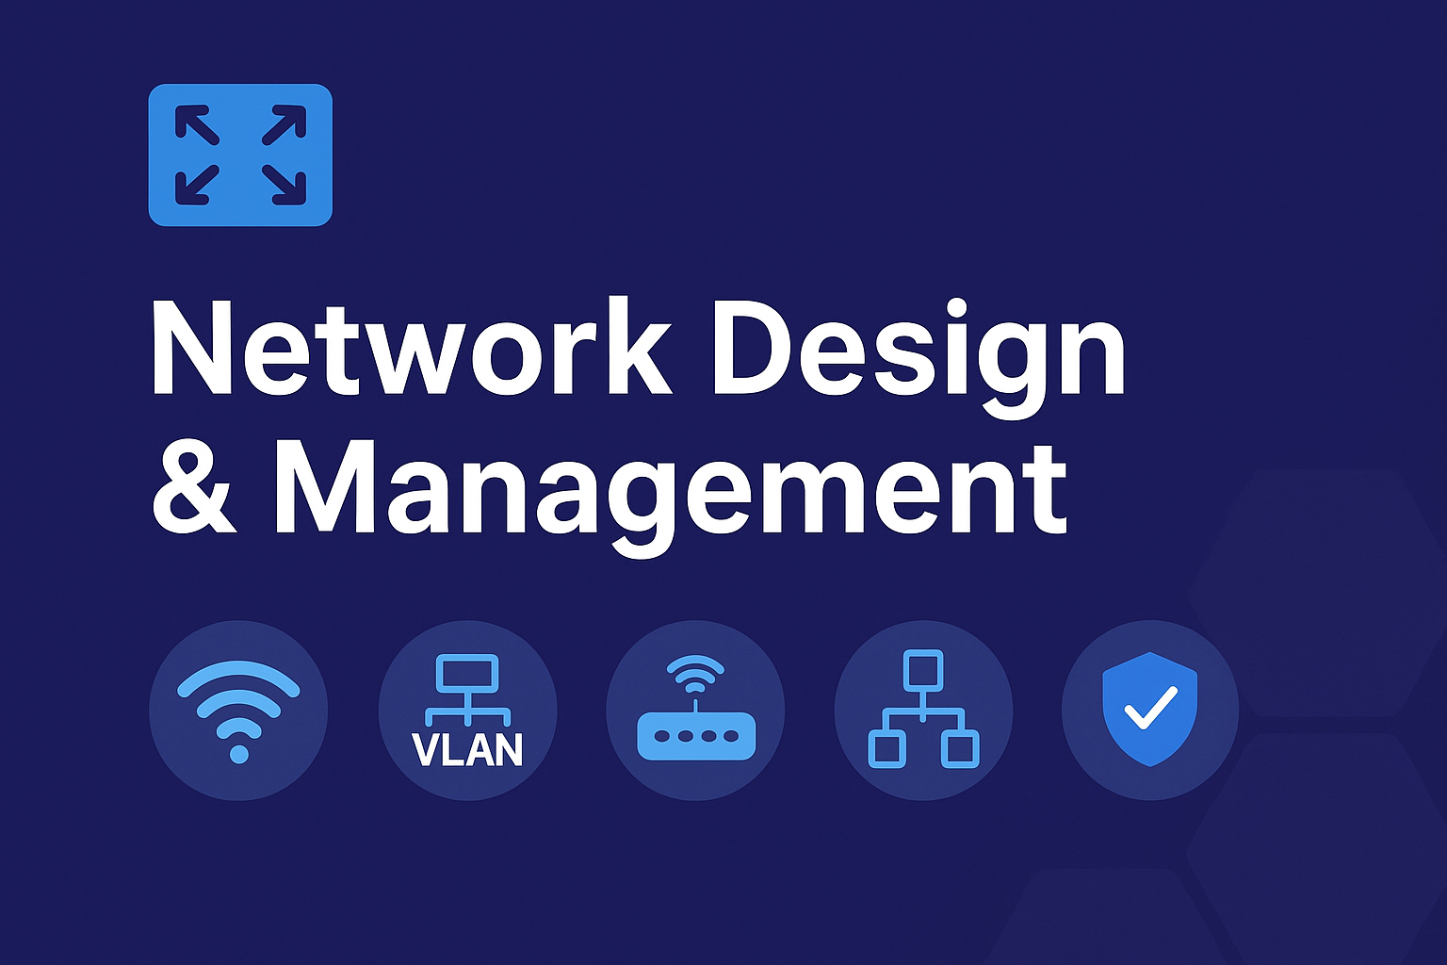

Slide 2
The Rules
Azal Hussein Al-Rashedi

Slide 3
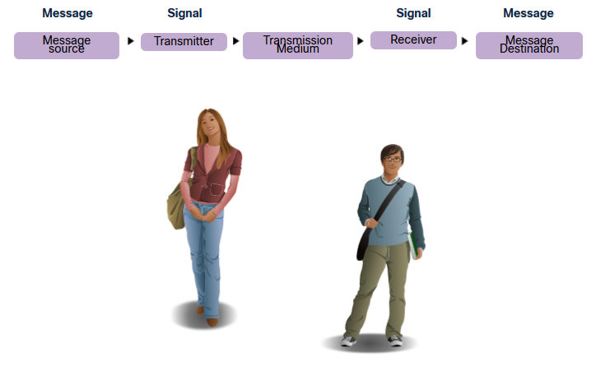
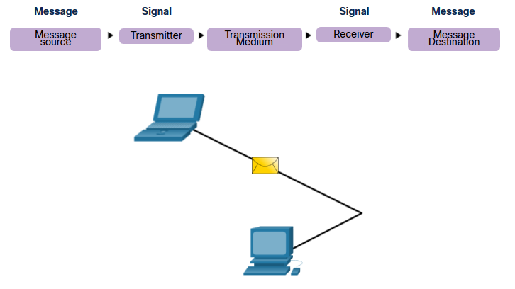
The Rules Communications Protocols
All communications are governed by protocols.
Protocols are the rules that communications will follow.
These rules will vary depending on the protocol.
Notes:
جميع عمليات الاتصال تتحكم فيها بروتوكولات. البروتوكولات هي القواعد التي يجب أن تتبعها عملية الاتصال. وتختلف هذه القواعد باختلاف نوع البروتوكول المستخدم.

Slide 4
The Rules Network Protocol Requirements
Common computer protocols must be in agreement and include the following requirements:
Message encoding
Message formatting and encapsulation
Message size
Message timing
Message delivery options
Notes:
يجب أن تكون بروتوكولات الحاسوب الشائعة مُتوافقة فيما بينها، وتشمل المتطلبات التالية:
ترميز الرسائل
تنسيق الرسائل وتغليفها
حجم الرسالة
توقيت الرسالة
خيارات تسليم الرسائل

Slide 5
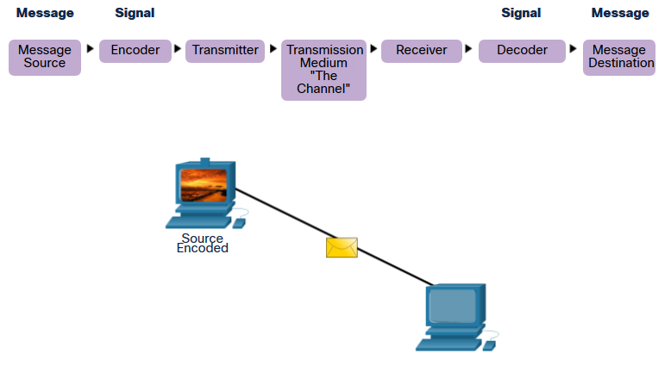
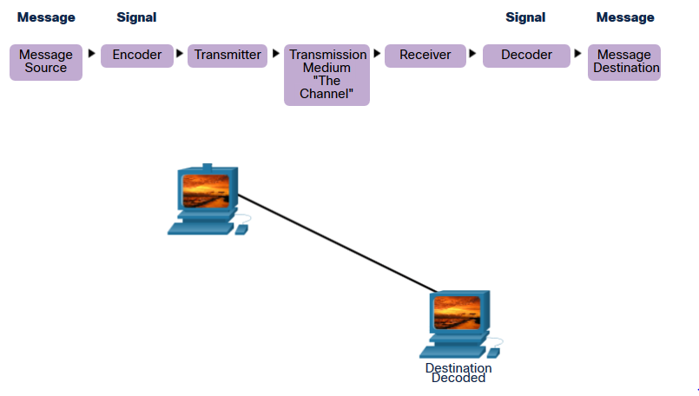
The Rules Message Encoding
Encoding is the process of converting information into another acceptable form for transmission.
Decoding reverses this process to interpret the information.
Notes:
الترميز Encoding هو عملية تحويل المعلومات من شكلها الأصلي إلى شكل آخر مقبول أو مناسب من أجل إرسالها أو نقلها.
فك الترميز Decoding هو عكس هذه العملية، حيث يتم إعادة تحويل المعلومات إلى شكلها الأصلي لفهمها وتفسيرها

Slide 6
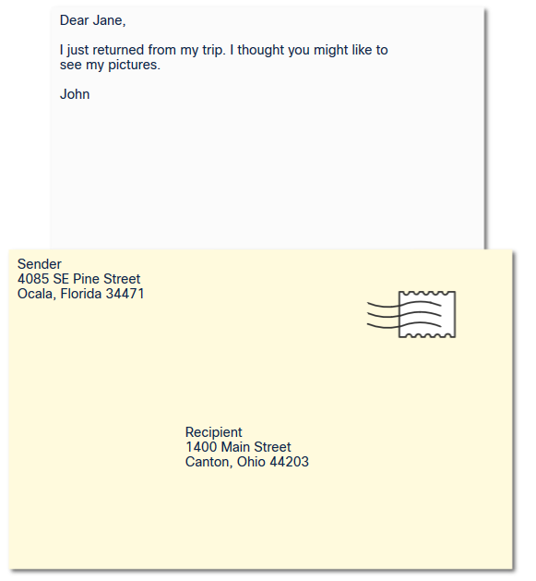
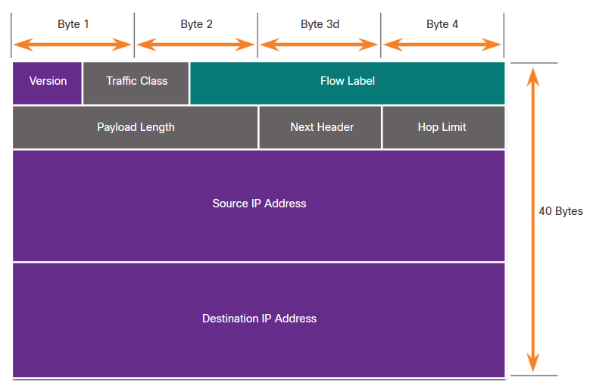
The Rules Message Formatting and Encapsulation
When a message is sent, it must use a specific format or structure.
Message formats depend on the type of message and the channel that is used to deliver the message.
Notes:
عندما يتم إرسال رسالة، يجب أن تستخدم صيغة أو بنية محددة. وتعتمد صيغ الرسائل على نوع الرسالة والقناة المستخدمة لإيصالها.

Slide 7
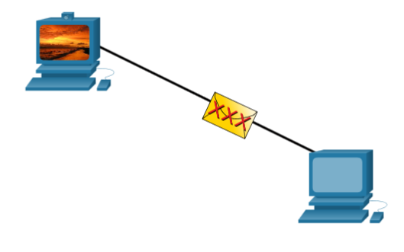
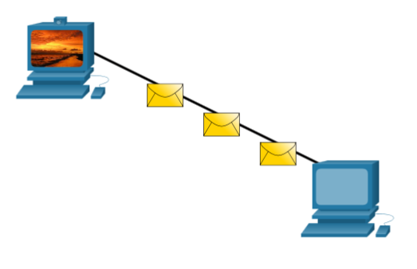
The Rules Message Size
Encoding between hosts must be in an appropriate format for the medium.
Messages sent across the network are converted to bits
The bits are encoded into a pattern of light, sound, or electrical impulses.
The destination host must decode the signals to interpret the message.
Notes:
يجب أن يكون الترميز بين الأجهزة بصيغة مناسبة لوسيط النقل المستخدم.
يتم تحويل الرسائل المرسلة عبر الشبكة إلى وحدات بت Bits
يتم ترميز هذه البتّات على شكل نمط من الضوء أو الصوت أو النبضات الكهربائية.
يجب على الجهاز المستقبِل أن يقوم بفك ترميز هذه الإشارات ليتمكن من فهم الرسالة.

Slide 8
The Rules Message Timing
Message timing includes the following:
Flow Control – Manages the rate of data transmission and defines how much information can be sent and the speed at which it can be delivered.
Response Timeout – Manages how long a device waits when it does not hear a reply from the destination.
Access method - Determines when someone can send a message.
There may be various rules governing issues like “collisions”. This is when more than one device sends traffic at the same time and the messages become corrupt.
Some protocols are proactive and attempt to prevent collisions; other protocols are reactive and establish a recovery method after the collision occurs.
Notes:
تضمّن توقيت الرسائل ما يلي:
التحكّم في التدفّق Flow Control يقوم بإدارة سرعة إرسال البيانات، ويحدّد كمية المعلومات المسموح بإرسالها، والسرعة التي يمكن إرسالها بها.
مهلة الاستجابة Response Timeout يحدّد المدّة التي ينتظر فيها الجهاز ردًّا من الوجهة قبل أن يفترض عدم وجود استجابة.
طريقة الوصول Access Method تحدّد الوقت الذي يُسمح فيه للجهاز بإرسال رسالة.
قد توجد قواعد مختلفة لمعالجة مشكلات مثل "التصادمات"، وهي الحالات التي يرسل فيها أكثر من جهاز البيانات في الوقت نفسه، مما يؤدي إلى تلف الرسائل.
بعض البروتوكولات تتصرّف بشكل استباقي لمنع حدوث التصادمات، بينما بروتوكولات أخرى تكون تفاعلية، حيث تضع طريقة للتعافي بعد حدوث التصادم.

Slide 9
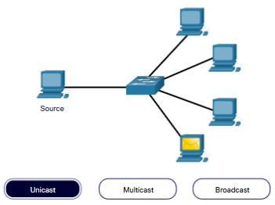
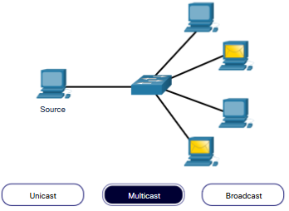
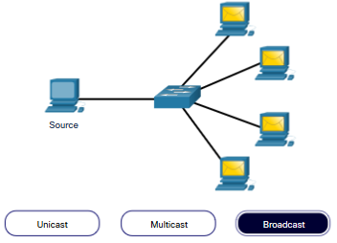
The Rules Message Delivery Options
Message delivery may one of the following methods:
Unicast – one to one communication
Multicast – one to many, typically not all
Broadcast – one to all
Note: Broadcasts are used in IPv4 networks, but are not an option for IPv6. Later we will also see “Anycast” as an additional delivery option for IPv6.
Notes:
قد تتم عملية توصيل الرسائل بإحدى الطرق التالية:
Unicast إرسال أحادي : اتصال من واحد إلى واحد.
Multicast إرسال متعدد : من واحد إلى عدة أجهزة، ولكن ليس لجميع الأجهزة.
Broadcast بث عام : من واحد إلى جميع الأجهزة.
ملاحظة: يتم استخدام البث العام Broadcast في شبكات IPv4، لكنه غير متوفر في IPv6. وسنرى لاحقًا وجود طريقة إضافية في IPv6 تُسمّى Anycast.

Slide 10
3.2 Protocols
Notes:
3 – Protocols and Models
3.2 – Protocols

Slide 11
Protocols Network Protocol Overview
Network protocols define a common set of rules.
Can be implemented on devices in:
Software
Hardware
Both
Protocols have their own:
Function
Format
Rules
Protocol Type | Description
Network Communications | enable two or more devices to communicate over one or more networks
Network Security | secure data to provide authentication, data integrity, and data encryption
Routing | enable routers to exchange route information, compare path information, and select best path
Service Discovery | used for the automatic detection of devices or services
Notes:
بروتوكولات الشبكة تُحدد مجموعة مشتركة من القواعد.
يمكن تنفيذها على الأجهزة من خلال:
البرمجيات
العتاد (الأجهزة)
أو كلاهما معًا
لكل بروتوكول خصائصه الخاصة من حيث:
الوظيفة التي يؤديها
الشكل أو التنسيق (Format)
القواعد التي يجب اتباعها

Slide 12
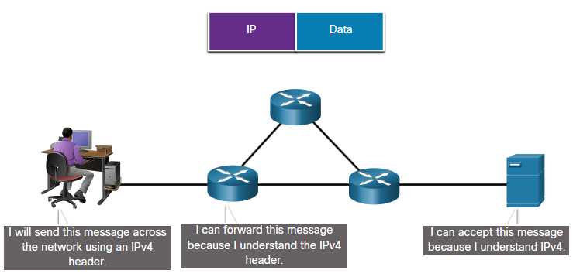
Protocols Network Protocol Functions
Devices use agreed-upon protocols to communicate .
Protocols may have may have one or functions.
Function | Description
Addressing | Identifies sender and receiver
Reliability | Provides guaranteed delivery
Flow Control | Ensures data flows at an efficient rate
Sequencing | Uniquely labels each transmitted segment of data
Error Detection | Determines if data became corrupted during transmission
Application Interface | Process-to-process communications between network applications
Notes:
تستخدم الأجهزة بروتوكولات متفق عليها للتواصل. قد يحتوي البروتوكول على وظيفة واحدة أو أكثر.
يوفر توصيل مضمون

Slide 13
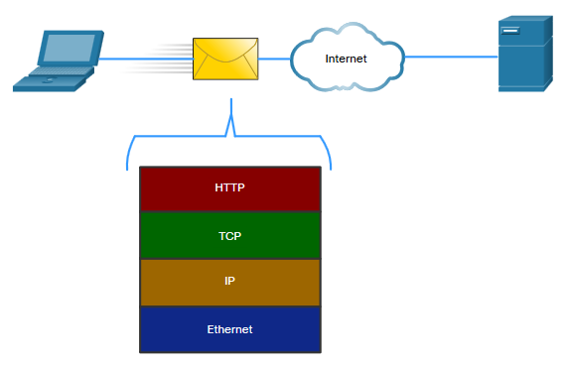
Protocols Protocol Interaction
Networks require the use of several protocols.
Each protocol has its own function and format.
Protocol | Function
Hypertext Transfer Protocol (HTTP) | Governs the way a web server and a web client interact Defines content and format
Transmission Control Protocol (TCP) | Manages the individual conversations Provides guaranteed delivery Manages flow control
Internet Protocol (IP) | Delivers messages globally from the sender to the receiver
Ethernet | Delivers messages from one NIC to another NIC on the same Ethernet Local Area Network (LAN)
Notes:
الشبكات تتطلب استخدام عدة بروتوكولات.
كل بروتوكول له وظيفته الخاصة وشكله أو صياغته المحددة

Slide 14
3.3 Protocol Suites
Notes:
3 – Protocols and Models
3.3 – Protocol Suites

Slide 15
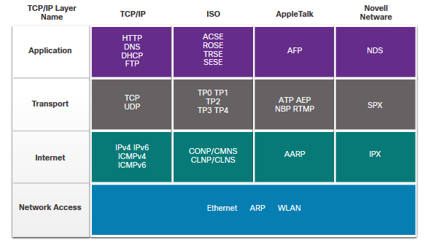
Protocol Suites Evolution of Protocol Suites
There are several protocol suites.
Internet Protocol Suite or TCP/IP- The most common protocol suite and maintained by the Internet Engineering Task Force (IETF)
Open Systems Interconnection (OSI) protocols- Developed by the International Organization for Standardization (ISO) and the International Telecommunications Union (ITU)
AppleTalk- Proprietary suite release by Apple Inc.
Novell NetWare- Proprietary suite developed by Novell Inc.
Notes:
تطور مجموعات البروتوكولات
هناك عدة مجموعات من البروتوكولات:
مجموعة بروتوكولات الإنترنت TCP/IP أكثر مجموعة بروتوكولات شيوعًا، وتتم صيانتها وإدارتها من قبل هيئة هندسة الإنترنت IETF
بروتوكولات الربط بين الأنظمة المفتوحة OSI تم تطويرها بواسطة المنظمة الدولية للمعايير ISO والاتحاد الدولي للاتصالات ITU.
AppleTalk: مجموعة بروتوكولات خاصة أصدرتها شركة Apple Inc.
Novell NetWare: مجموعة بروتوكولات خاصة تم تطويرها بواسطة شركة Novell Inc.

Slide 16
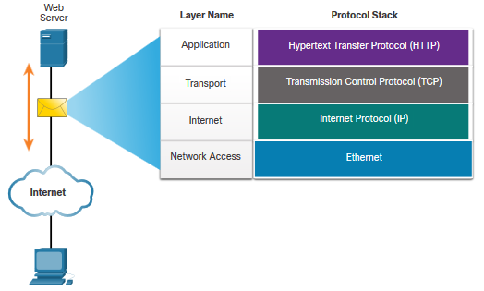
Protocol Suites TCP/IP Protocol Example
TCP/IP protocols operate at the application, transport, and internet layers.
The most common network access layer LAN protocols are Ethernet and WLAN (wireless LAN).
Notes:
بروتوكولات TCP/IP تعمل على طبقات التطبيق، النقل، والإنترنت. أما أكثر بروتوكولات شبكة الوصول شيوعًا في الشبكات المحلية فهي Ethernet و WLAN الشبكة المحلية اللاسلكية).

Slide 17
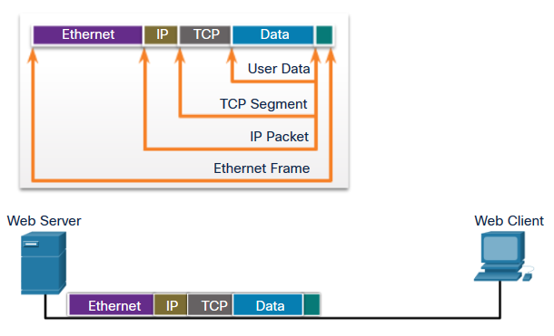
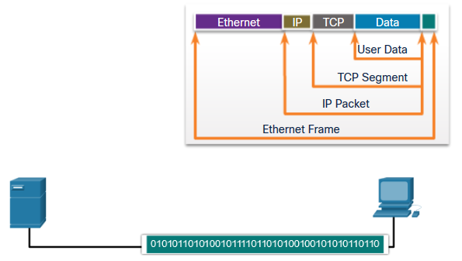
Protocol Suites TCP/IP Communication Process
A web server encapsulating and sending a web page to a client.
A client de-encapsulating the web page for the web browser
Notes:
خادم الويب: يقوم بتغليف صفحة الويب وإرسالها إلى العميل.
العميل: يقوم بفك تغليف صفحة الويب لعرضها في متصفح الإنترنت.

Slide 18
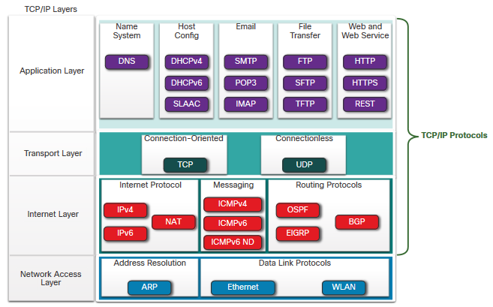
Protocol Suites TCP/IP Protocol Suite
TCP/IP is the protocol suite used by the internet and includes many protocols.
TCP/IP is:
An open standard protocol suite that is freely available to the public and can be used by any vendor
A standards-based protocol suite that is endorsed by the networking industry and approved by a standards organization to ensure interoperability
Notes:
TCP/IP هو مجموعة بروتوكولات تُستخدم في الإنترنت وتشمل العديد من البروتوكولات الفرعية.
TCP/IP هو:
مجموعة بروتوكولات معيارية مفتوحة، متاحة للجميع ويمكن لأي شركة أو بائع استخدامها بحرية.
مجموعة بروتوكولات معتمدة على المعايير، تحظى بتأييد صناعة الشبكات وموافقة منظمة معايير لضمان التوافق والعمل المشترك بين الأنظمة المختلفة.

Slide 19
3.5 Reference Models
Notes:
3 – Protocols and Models
3.5 – Reference Models

Slide 20
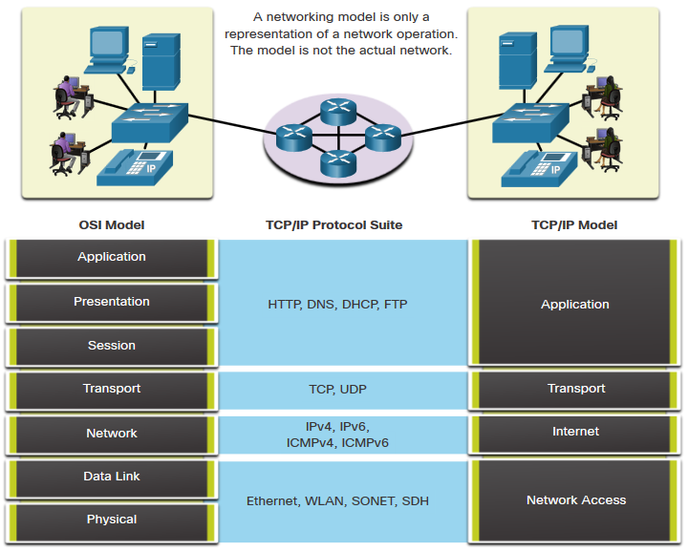
Reference Models The Benefits of Using a Layered Model
Complex concepts such as how a network operates can be difficult to explain and understand. For this reason, a layered model is used.
Two layered models describe network operations:
Open System Interconnection (OSI) Reference Model
TCP/IP Reference Model
Notes:
المفاهيم المعقدة مثل كيفية عمل الشبكة قد تكون صعبة الشرح والفهم. لهذا السبب، يتم استخدام نموذج طبقي. هناك نموذجان طبقيان يصفان عمليات الشبكة:
نموذج مرجعي لتوصيل الأنظمة المفتوحة OSI
النموذج المرجعي TCP/IP

Slide 21
3.6 Data Encapsulation
Notes:
3 – Protocols and Models
3.6 – Data Encapsulation

Slide 22
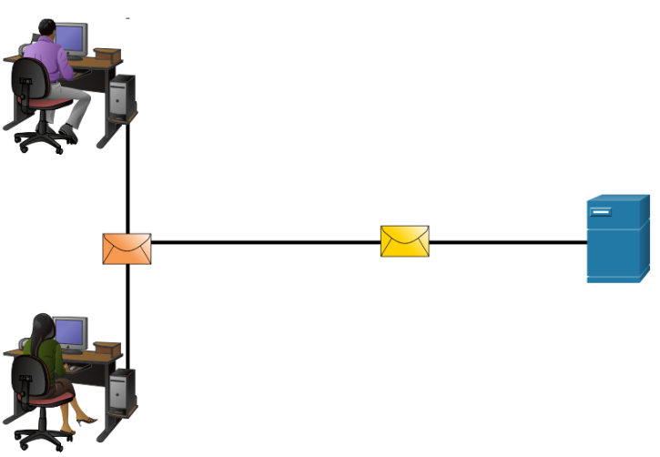
Data Encapsulation Segmenting Messages
Segmenting is the process of breaking up messages into smaller units.
Multiplexing is the processes of taking multiple streams of segmented data and interleaving them together.
Segmenting messages has two primary benefits:
Increases speed - Large amounts of data can be sent over the network without tying up a communications link.
Increases efficiency - Only segments which fail to reach the destination need to be retransmitted, not the entire data stream.
Notes:
التقسيم Segmenting هو عملية تقسيم الرسائل إلى وحدات أصغر. التعدد Multiplexing هو عملية أخذ عدة تدفقات من البيانات المقسمة ودمجها معًا بطريقة متداخلة.
لتقسيم الرسائل فائدتان رئيسيتان:
زيادة السرعة – يمكن إرسال كميات كبيرة من البيانات عبر الشبكة دون إشغال رابط الاتصال بالكامل.
زيادة الكفاءة – فقط الأجزاء التي تفشل في الوصول إلى الوجهة تحتاج لإعادة الإرسال، وليس كامل تدفق البيانات.

Slide 23
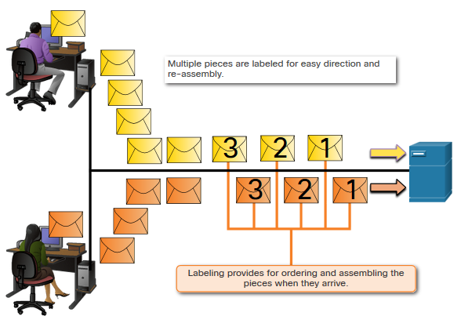
Data Encapsulation Sequencing
Sequencing messages is the process of numbering the segments so that the message may be reassembled at the destination.
TCP is responsible for sequencing the individual segments.
Notes:
ترتيب الرسائل هو عملية ترقيم الأجزاء Segments بحيث يمكن إعادة تجميع الرسالة عند الوصول إلى الوجهة. وبروتوكول TCP هو المسؤول عن ترتيب هذه الأجزاء الفردية

Slide 24
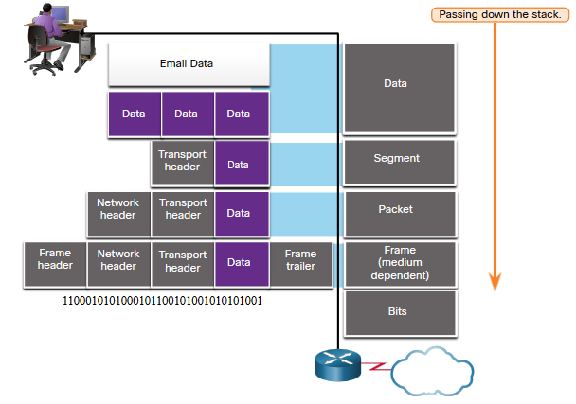
Data Encapsulation Protocol Data Units
Encapsulation is the process where protocols add their information to the data.
At each stage of the process, a PDU has a different name to reflect its new functions.
PDUs passing down the stack are as follows:
Data (Data Stream)
Segment
Packet
Frame
Bits (Bit Stream)
Notes:
التغليف Encapsulation هو العملية التي تضيف فيها البروتوكولات معلوماتها إلى البيانات.
في كل مرحلة من مراحل هذه العملية، يكون للوحدة البينية للبيانات PDU اسم مختلف يعكس وظيفتها الجديدة.
وحدات البيانات أثناء انتقالها لأسفل طبقات الشبكة تكون كالتالي:
البيانات Data Stream → البيانات الخام أو تيار البيانات.
المقطع Segment → عندما تضيف طبقة النقل معلوماتها.
الحزمة Packet → بعد إضافة طبقة الشبكة لمعلوماتها.
الإطار Frame → بعد إضافة طبقة الرابط لمعلوماتها.
البتات Bit Stream → بعد تحويل كل شيء إلى بتات لإرساله عبر الوسيط الفيزيائي.

Slide 25
Data Encapsulation De-encapsulation Example
Data is de-encapsulated as it moves up the stack.
When a layer completes its process, that layer strips off its header and passes it up to the next level to be processed. This is repeated at each layer until it is a data stream that the application can process.
Received as Bits (Bit Stream)
Frame
Packet
Segment
Data (Data Stream)
Notes:
يتم إزالة التغليف عن البيانات أثناء صعودها في طبقات الشبكة.
عندما تُكمل طبقة معينة معالجتها للبيانات، تقوم بإزالة الرأس Header الخاص بها ثم تمرر البيانات إلى الطبقة الأعلى لمعالجتها. يتكرر هذا الأمر في كل طبقة حتى تصبح البيانات تيارًا يمكن للتطبيق التعامل معه.
العملية تكون بالشكل التالي عند استلام البيانات:
Bitsتيار بتات
Frame إطار
Packet رزمة بيانات
Segment مقطع بيانات
Data تيار بيانات يمكن للتطبيق معالجته

Slide 26
3.7 Data Access
Notes:
3 – Protocols and Models
3.7 – Data Access

Slide 27
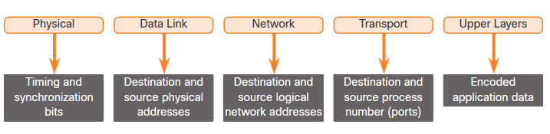
Data Access Addresses
Both the data link and network layers use addressing to deliver data from source to destination.
Network layer source and destination addresses - Responsible for delivering the IP packet from original source to the final destination.
Data link layer source and destination addresses – Responsible for delivering the data link frame from one network interface card (NIC) to another NIC on the same network.
Notes:
كلا من طبقة ربط البيانات وطبقة الشبكة يستخدمان العناوين لتوصيل البيانات من المصدر إلى الوجهة:
عناوين المصدر والوجهة في طبقة الشبكة: مسؤولة عن توصيل حزمة الـ IP من المصدر الأصلي إلى الوجهة النهائية.
عناوين المصدر والوجهة في طبقة ربط البيانات: مسؤولة عن توصيل إطار بيانات ربط البيانات من بطاقة شبكة NIC إلى بطاقة شبكة أخرى ضمن نفس الشبكة.

Slide 28
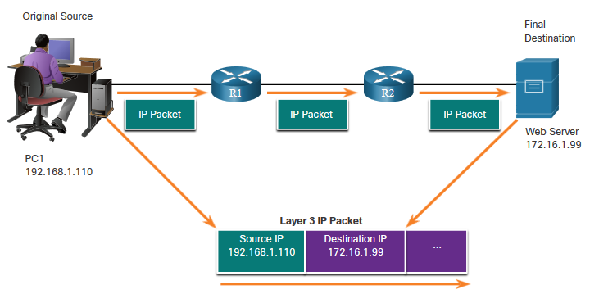
Data Access Layer 3 Logical Address
The IP packet contains two IP addresses:
Source IP address - The IP address of the sending device, original source of the packet.
Destination IP address - The IP address of the receiving device, final destination of the packet.
These addresses may be on the same link or remote.
Notes:
حزمة الـ IP تحتوي على عنواني IP:
عنوان IP المرسل (Source IP address): هو عنوان الجهاز الذي أرسل الحزمة، أي المصدر الأصلي لها.
عنوان IP المستقبل (Destination IP address): هو عنوان الجهاز الذي يستقبل الحزمة، أي الوجهة النهائية لها.
قد تكون هذه العناوين على نفس الشبكة المحلية أو على شبكات بعيدة.

Slide 29
Data Access Layer 3 Logical Address (Cont.)
An IP address contains two parts:
Network portion (IPv4) or Prefix (IPv6)
The left-most part of the address indicates the network group which the IP address is a member.
Each LAN or WAN will have the same network portion.
Host portion (IPv4) or Interface ID (IPv6)
The remaining part of the address identifies a specific device within the group.
This portion is unique for each device on the network.
Notes:
عنوان الـ IP يحتوي على جزئين:
جزء الشبكة Network portion في IPv4 أو Prefix في IPv6 الجزء الموجود في أقصى اليسار من العنوان يحدد مجموعة الشبكة التي ينتمي إليها عنوان الـ IP. كل شبكة محلية LAN أو شبكة واسعة WAN سيكون لها نفس جزء الشبكة.
جزء الجهاز Host portion في IPv4 أو Interface ID في IPv6 الجزء المتبقي من العنوان يحدد جهازًا محددًا داخل الشبكة. هذا الجزء يكون فريدًا لكل جهاز على الشبكة.

Slide 30
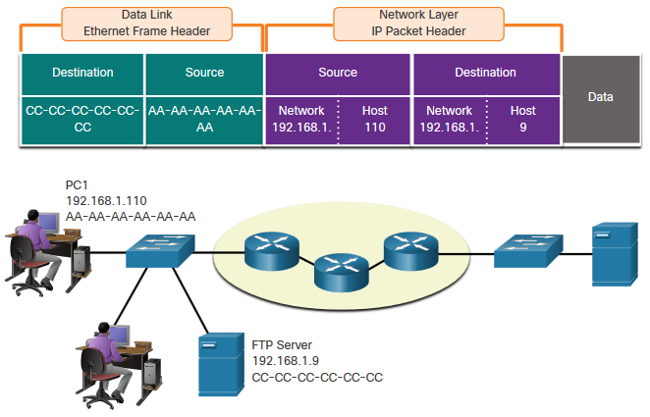
Data Access Devices on the Same Network
When devices are on the same network the source and destination will have the same number in network portion of the address.
PC1 – 192.168.1.110
FTP Server – 192.168.1.9
Notes:
عندما تكون الأجهزة على نفس الشبكة، سيكون الجزء الخاص بالشبكة في عنوان الـ IP متساويًا لكل من المصدر والوجهة.
مثال:
جهاز الحاسوب PC1: 192.168.1.110
خادم FTP: 192.168.1.9
الجزء الأول من العنوان (192.168.1) يمثل الشبكة، وهو نفسه لكلا الجهازين، ما يعني أنهما على نفس الشبكة المحلية.

Slide 31
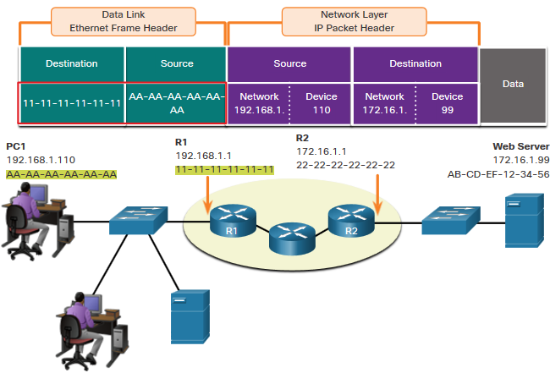
Data Access Role of the Data Link Layer Addresses: Different IP Networks
When the final destination is remote, Layer 3 will provide Layer 2 with the local default gateway IP address, also known as the router address.
The default gateway (DGW) is the router interface IP address that is part of this LAN and will be the “door” or “gateway” to all other remote locations.
All devices on the LAN must be told about this address or their traffic will be confined to the LAN only.
Once Layer 2 on PC1 forwards to the default gateway (Router), the router then can start the routing process of getting the information to actual destination.
Notes:
عندما يكون الوجهة النهائية بعيدة، يقوم المستوى الثالث Layer 3 بتزويد المستوى الثاني Layer 2 بعنوان الـ IP الخاص بالبوابة الافتراضية المحلية، والذي يُعرف أيضًا بعنوان الراوتر.
البوابة الافتراضيةDGW هي عنوان واجهة الراوتر الذي ينتمي إلى نفس شبكة الـ LAN، وتعمل كـ "باب" أو "بوابة" للوصول إلى جميع المواقع البعيدة الأخرى.
يجب إعلام جميع الأجهزة على شبكة الـ LAN بهذا العنوان، وإلا فإن حركة البيانات الخاصة بها ستظل محصورة داخل الشبكة المحلية فقط.
بمجرد أن يقوم المستوى الثاني في الكمبيوتر الأول PC1بإرسال البيانات إلى البوابة الافتراضية (الراوتر)، يمكن للراوتر عندها بدء عملية التوجيه لنقل المعلومات إلى الوجهة الفعلية.

Slide 32
Data Access Role of the Data Link Layer Addresses: Different IP Networks (Cont.)
The data link addressing is local addressing so it will have a source and destination for each link.
The MAC addressing for the first segment is :
Source – AA-AA-AA-AA-AA-AA (PC1) Sends the frame.
Destination – 11-11-11-11-11-11 (R1- Default Gateway MAC) Receives the frame.
Note: While the L2 local addressing will change from link to link or hop to hop, the L3 addressing remains the same.
Notes:
عنوان الربط البياني Data Link Addressing هو عنوان محلي، أي أن كل رابط يحتوي على عنوان مصدر وعنوان وجهة.
بالنسبة للعنوان الفيزيائي MAC للجزء الأول من الشبكة:
المصدر: AA-AA-AA-AA-AA-AA الكمبيوتر PC1 يقوم بإرسال الإطار.
الوجهة: 11-11-11-11-11-11 (الراوتر R1 – بوابة الشبكة الافتراضية) يستقبل الإطار.
ملاحظة: بينما تتغير عناوين الطبقة الثانية L2 من رابط إلى آخر أو من نقطة عبور إلى أخرى، تبقى عناوين الطبقة الثالثة L3 كما هي دون تغيير.

Slide 33
Thanks for U

